Slide 1
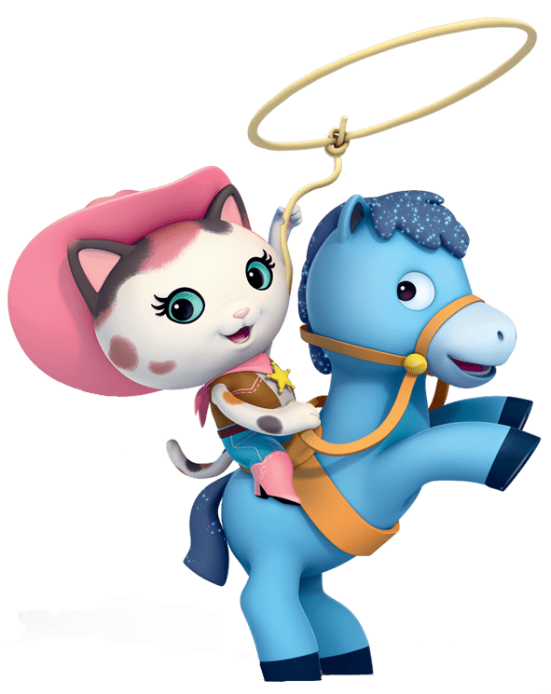
Marisol
Cumple 6
Ven a festejar conmigo
Dia: Viernes 29 de Octubre
Hora: 5:00 pm
Lugar: Calle Cajamarca #10
No faltes…!
www.megaidea.net

